Slide 1





  Chào mừng các con
  đến với giờ học Tiếng Việt!

Slide 2
NIỀM VUI TUỔI THƠ
Tuần 11
BÀI 19
BÀI 19 - TIẾT 3
VIẾT: CHỮ HOA I - K

Slide 3

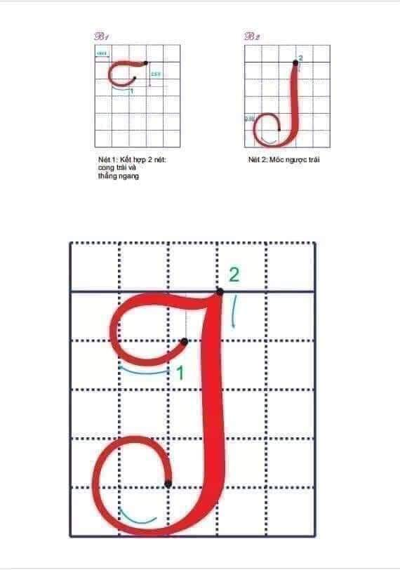
Quan sát và nêu chiều cao, độ rộng của chữ hoa I cỡ chữ vừa?
Chữ hoa I cỡ chữ vừa gồm mấy nét? Là những nét nào?

Slide 4
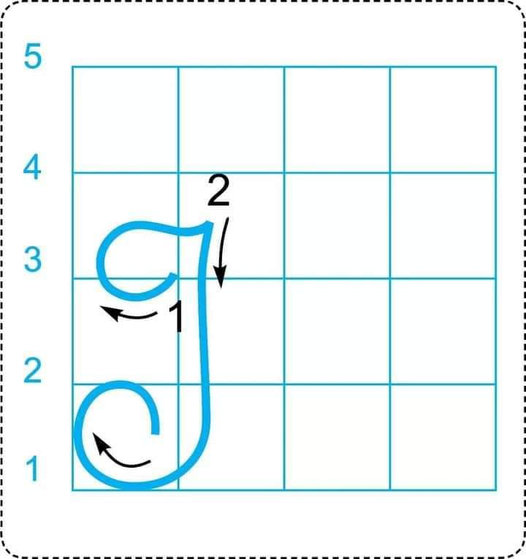
Quan sát và nêu chiều cao, độ rộng của chữ hoa I cỡ chữ nhỏ?
Chữ hoa I cỡ chữ nhỏ gồm mấy nét? Là những nét nào?

Slide 6
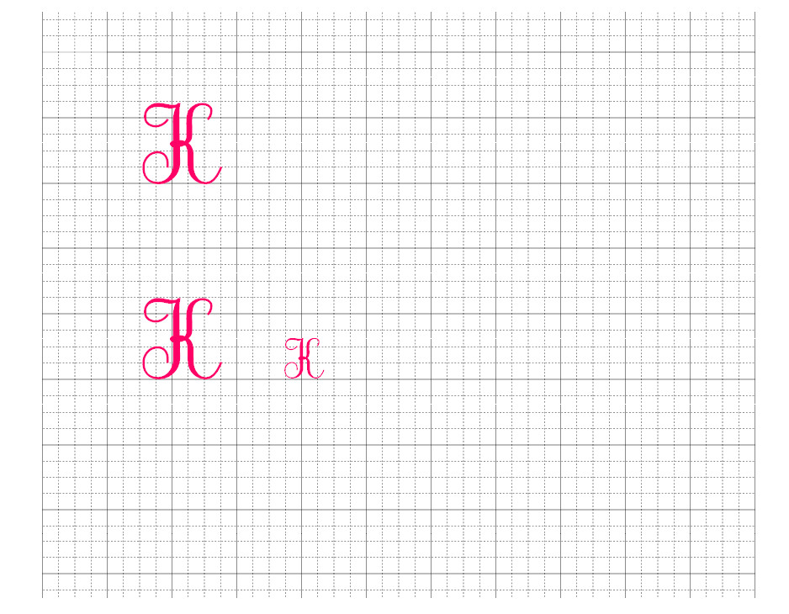
Quan sát và nêu chiều cao, độ rộng của chữ hoa K cỡ chữ vừa?
Chữ hoa K cỡ chữ vừa gồm mấy nét? Là những nét nào?

Slide 7
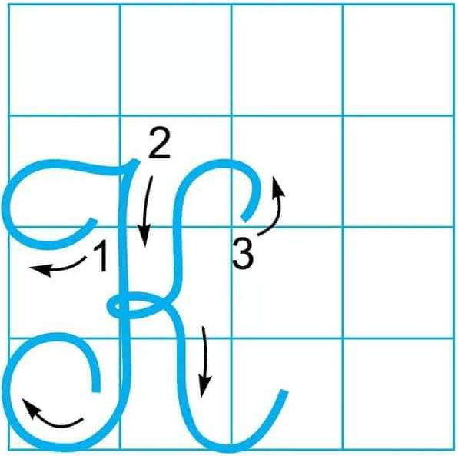
Quan sát và nêu chiều cao, độ rộng của chữ hoa K cỡ chữ nhỏ?
Chữ hoa K cỡ chữ nhỏ gồm mấy nét? Là những nét nào?

Slide 10








Câu ứng dụng

Slide 11

Kiến tha lâu cũng đầy tổ.
Con kiến rất nhỏ bé, mỗi lần chỉ tha được một ít mồi, nhưng tha mãi cũng có ngày đầy tổ.
Liên hệ:
Con thấy có những điều gì mình có thể học tập từ loài kiến nhỏ bé? Con hãy chia sẻ ý kiến của mình.

Slide 12
Kiến tha lâu cũng đầy tổ.
Con hãy nêu độ cao của các con chữ có trong câu ứng dụng?
Cách đặt dấu thanh ở các chữ như thế nào?
Khi viết câu ứng dụng, các con chú ý khoảng cách giữa các chữ ghi tiếng bằng khoảng cách 1 con chữ o.
Vị trí đặt dấu chấm ở cuối câu:
ngay sau chữ cái “ô” trong tiếng bạn.
Cách đặt dấu thanh ở các chữ: dấu sắc đặt trên chữ ê (Kiến), dấu huyền đặt trên chữ u (cũng), chữ â (đầy); dấu hỏi đặt trên chữ ô (tổ).
Chữ K, h, l, g, y cao 2 li rưỡi. Chữ t cao 1 li rưỡi. Chữ đ cao 2 li. Các chữ còn lại cao 1 li.

Slide 13
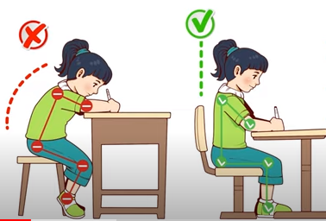
Các con chú ý:
Tư thế ngồi viết.

Slide 14
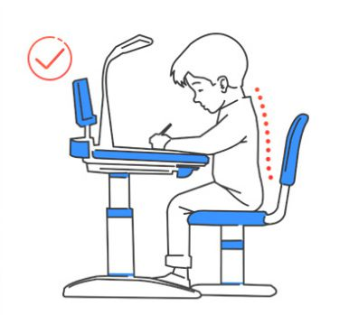
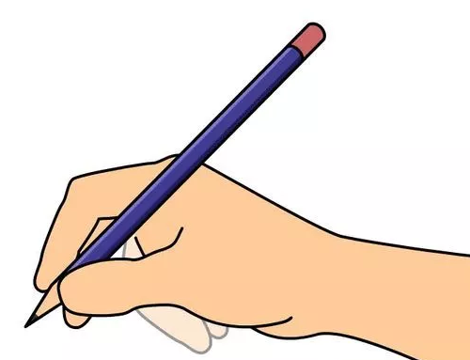

Kiến tha lâu cũng đầy tổ.

Slide 15









Luyện viết vở
Notes:
Bài giảng thiết kế bởi: Hương Thảo - tranthao121006@gmail.com

